Slide 1

Étude de l'évolution du label ISR public français et des fonds labellisés
CHEN Hongxin, ECOSEM 1, École Polytechnique
Tuteur : Grégoire Cousté, délégué général du FIR
Enseignant Référent : Prof. Nicolas Mottis, École Polytechnique, Dpt. MIE

Slide 2
Évolution du marché
Le Label est en développement : de plus en plus de SGPs font labelliser leurs fonds.
À fin juin 2020, 466 fonds de 76 SGPs
sont labellisés
Encours (Mds) : 12.7 26.1 46.1 153.7 212.0

Slide 3
Participation des SGPs étrangères
L’attractivité du label à l’international est de plus en plus forte :
La présence des SGPs étrangères est de plus en plus importante

Slide 4
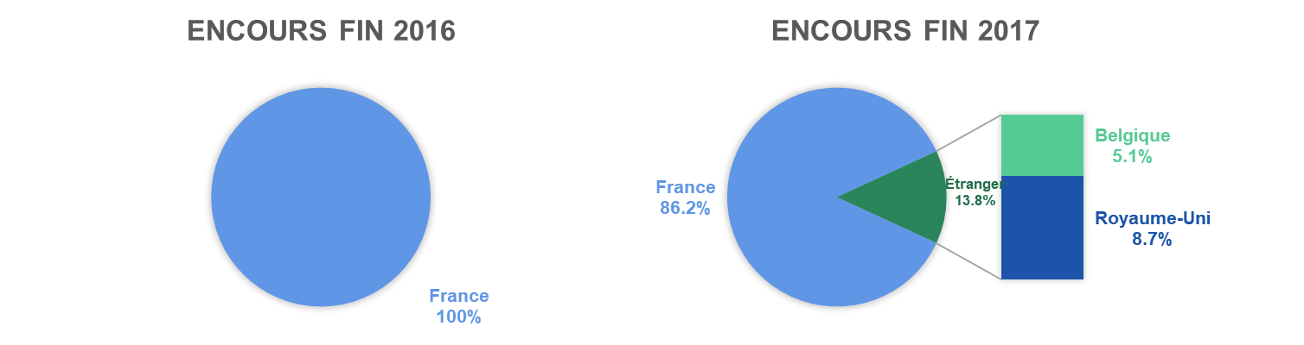
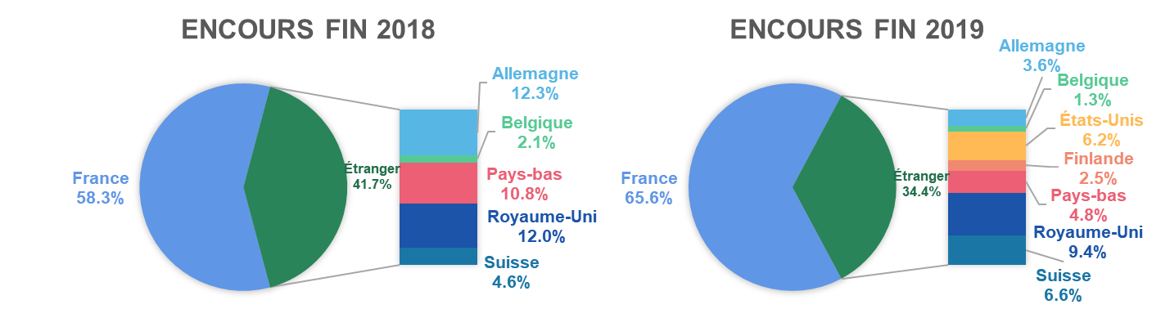
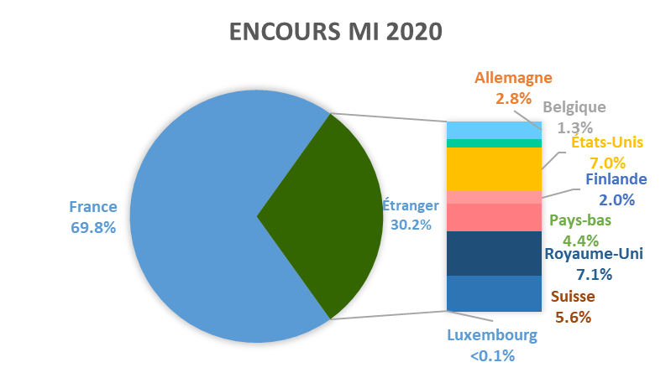
L’attractivité du label à l’international est de plus en plus forte :
1. La nationalité des SGPs
participantes est de plus en plus diverse.
2. La part des encours des SGPs hors de la zone euro a connu une croissance constante, passant de 8.7% en 2017 à 22.2% en 2019

Slide 5
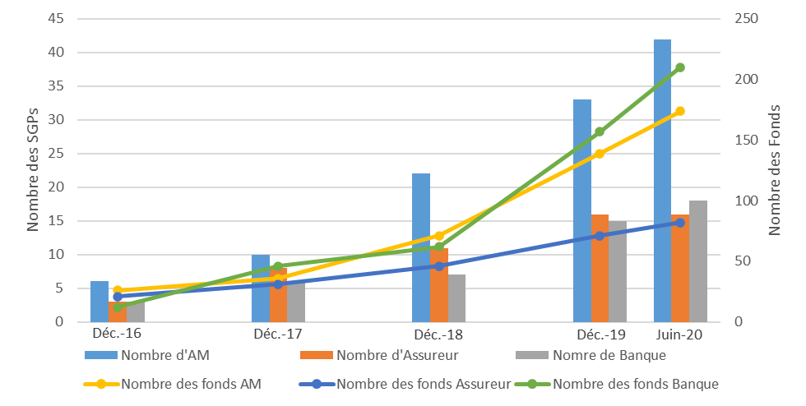
Gouvernance
Le nombre de SGPs « purs asset managers » est le plus important, mais les fonds des SGPs rattachés à des banques sont les plus nombreux

Slide 6
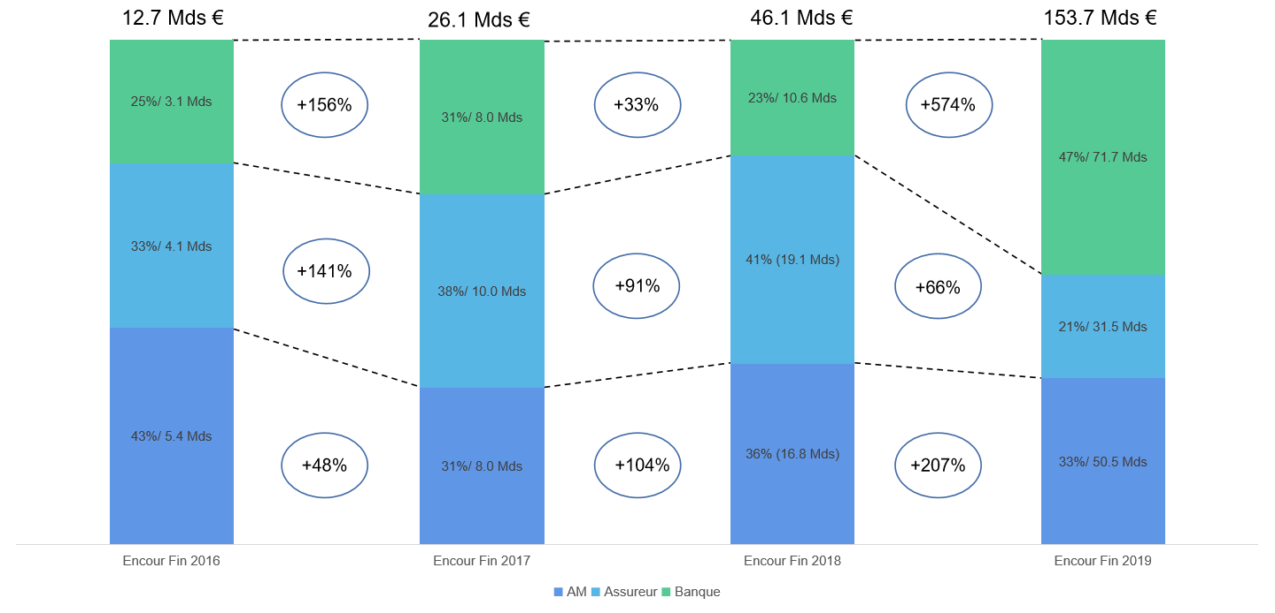
Évolution des encours par gouvernance (Pourcentage/Montant)
La participation des SGPs rattachées à des banques est devenue plus active en 2019.
les encours des fonds labellisés des SGPs rattachées à des banques sont devenus les plus importants en 2019

Slide 7
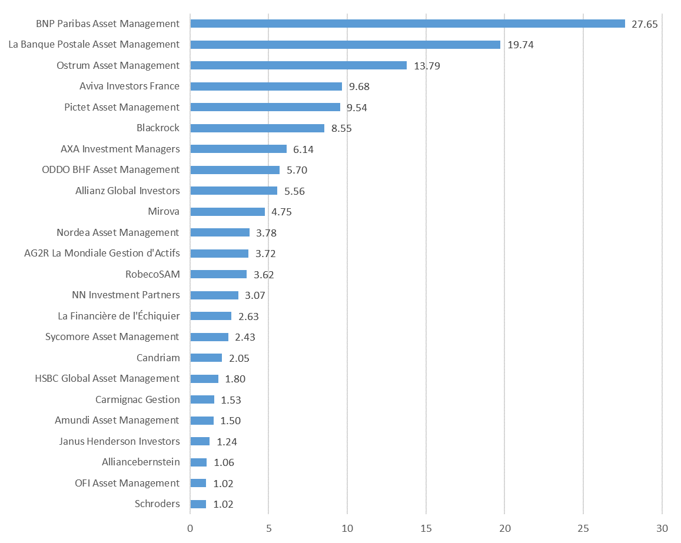
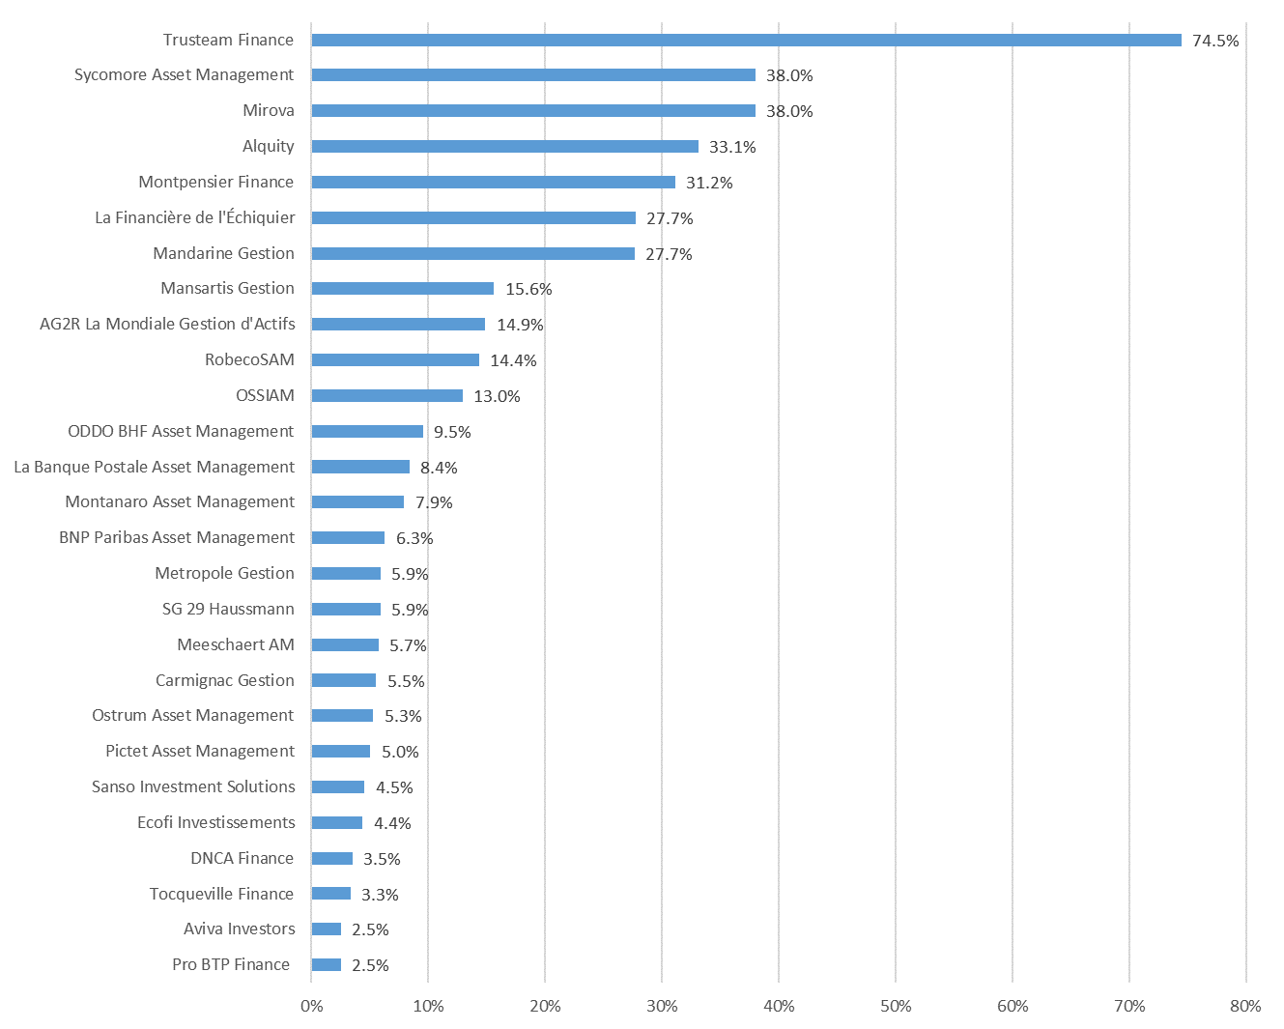
Encours des fonds labellisés par SGP à fin 2019 (>1 md)
Ratio encours labellisés/AuM par SGP à fin 2019 (>2%)
2 sont petites (<10 Mds), 6 moyennes (10-100 Mds), 16 grandes (>100 Mds)
Top 7 sont toutes grandes
15 sont petites, 7 moyennes, 5 grandes
Dans le top 10 elles sont toutes petites/moyennes
La taille d'une SGP n'est pas un facteur décisif dans sa stratégie de labellisation.

Slide 8
Évolution des ratios encours labellisés/AuM
Notes :
1. Les SGP’s sont classées par ordre d'encours globaux décroissant
2. Seules les SGPs avec 2+ années de données sont incluses
3. Des données sont parfois indisponibles
2019 est un tournant important.
À partir de 2019, le label est devenu plus prisé.
beaucoup de SGPs ont adopté une stratégie de labellisation plus active qu’auparavant.

Slide 9
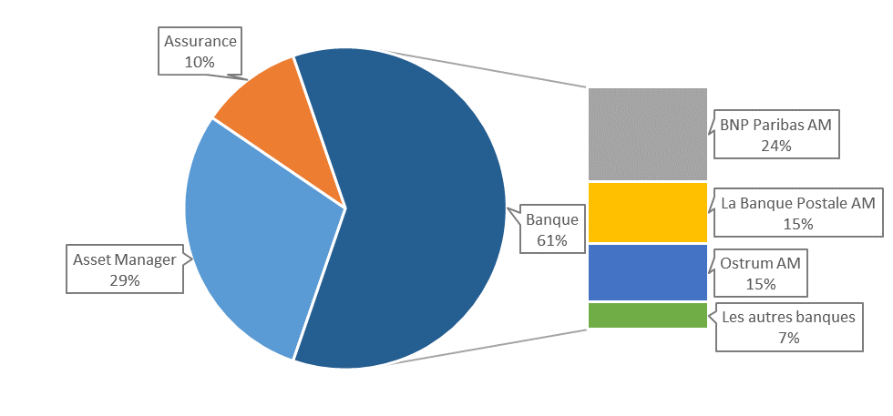
Composition des 94.4 Mds d’€ d’encours des fonds labellisé pendant l'année 2019
La contribution aux encours labellisés en 2019 est majoritairement celle des sociétés des gestions liées à des banques françaises (notamment BNP Paribas AM, LBPAM, Ostrum AM)

Slide 10
Encours des fonds labellisés par SGP à mi 2020 (>1 md)
BNP Paribas AM et La Banque Postale AM sont les 2 acteurs principaux.
En 2020, certaines SGPs sont montées fortement dans le classement en raison des encours de fonds monétaires

Slide 11
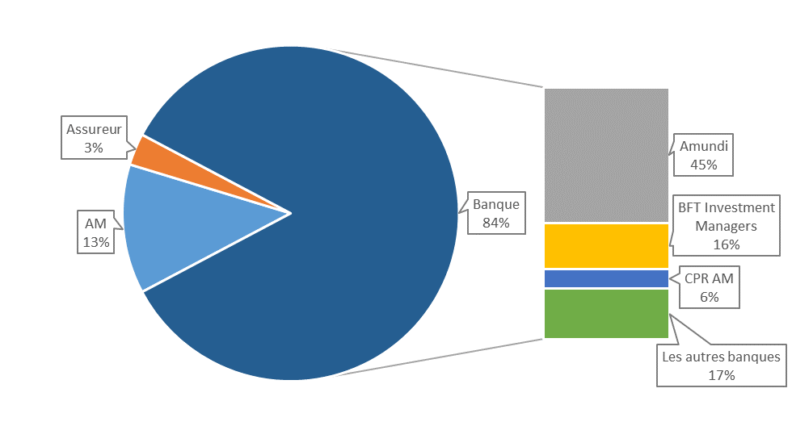
Composition des 45.5 Mds d’€ d’encours des fonds labellisé au premier semestre 2020
Amundi et ses filiales font labelliser des fonds monétaires, composant la plupart de la croissance des encours du 1er semestre de 2020.

Slide 12
Classe d'actifs
Les fonds monétaires représentent une part croissante (31% à mi 2020) des encours labellisés.
Les fonds monétaires labellisés ont des encours très important.

Slide 13
ETF
Les fonds gérés passivement représentent une part croissante des encours labellisés.
BlackRock est l‘acteur qui fait labelliser le plus d’ETFs
BlackRock : 10 ETFs, 9.3 mds

Slide 14
Focus géographique
1. Le focus géographique d'investissement des fonds labellisés s’est diversifié.
2. L'Europe est la zone géographique la plus courante mais le périmètre mondial est devenu
de plus en plus important. La croissance du focus géographique mondial pourrait s'expliquer par la labellisation des fonds thématiques.

Slide 15
Pays d'émission
Les fonds sont émis principalement en France et au Luxembourg.
Les ETFs sont tous émis en Irlande ou au Luxembourg.

Slide 16
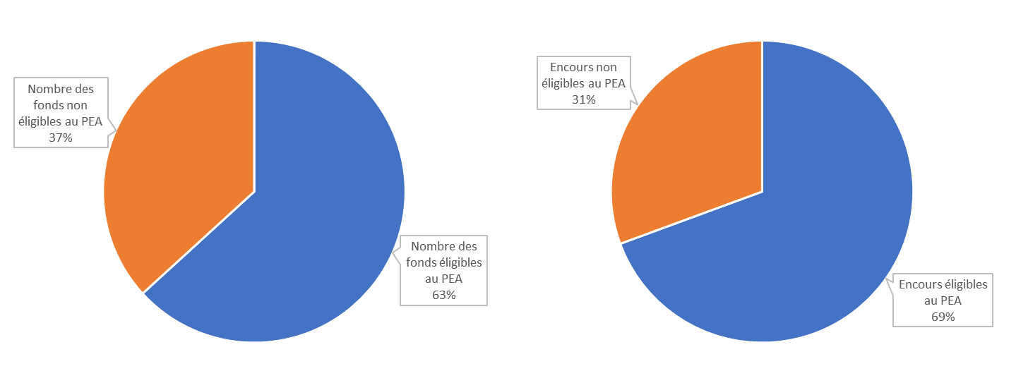
Éligibilité au PEA
Information disponible pour 174 fonds sur 210
Pourcentage des fonds actions et diversifié Europe labellisés éligibles au PEA
Les fonds actions et diversifié Europe labellisés sont majoritairement éligibles au PEA

Slide 17
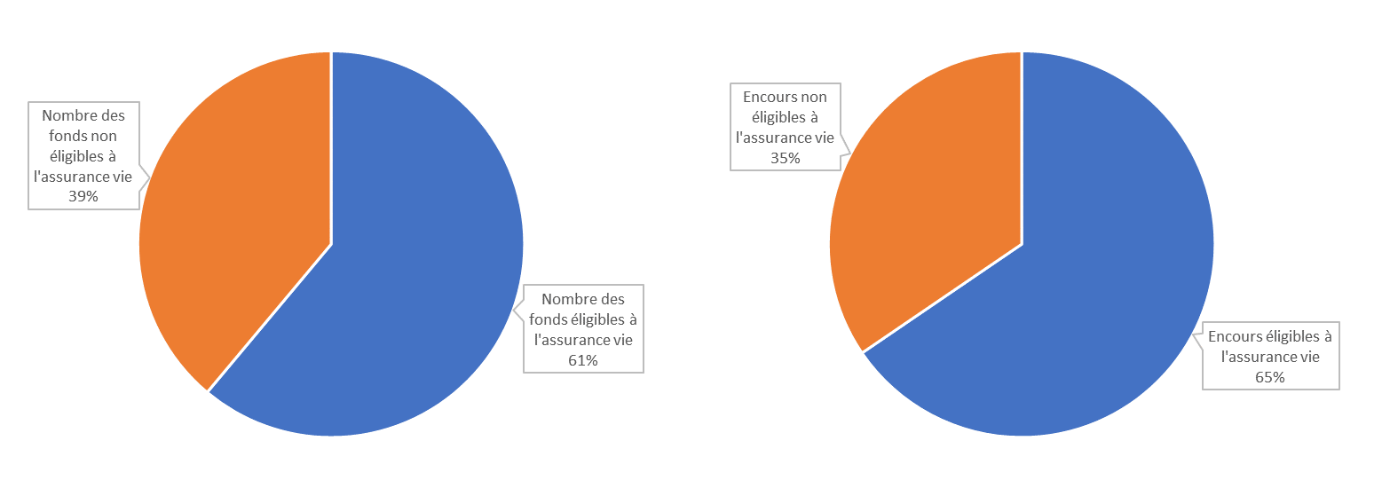
Éligibilité à l'assurance vie
Information disponible pour 329 fonds sur 466
Pourcentage des fonds labellisés éligibles à l'assurance vie
Les fonds labellisés sont majoritairement éligibles à l'assurance vie

Slide 18
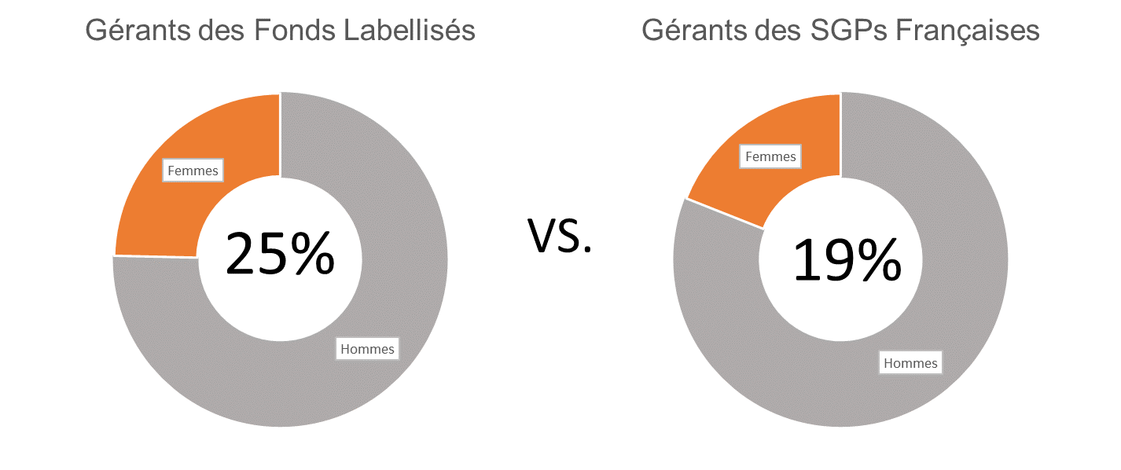
Pourcentages de femmes
Information disponible pour 368 fonds sur 466
280 gérants employés par des SGPs françaises
211 hommes + 69 femmes
Source : Morningstar
Les gérants des fonds labellisés sont plus féminisés que ceux du secteur.

Slide 19
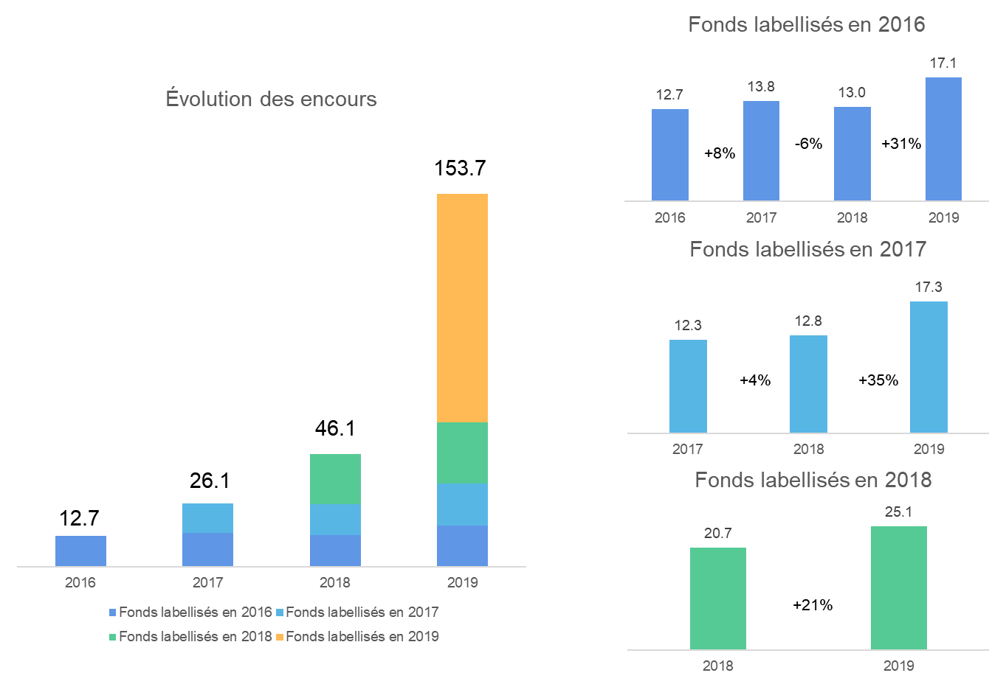
Collecte en 2019
La collecte des fonds labellisés est plus importante que celle du secteur.
On ne constate pas de comportement commun sur une période allant d'une à 3 années pour les fonds labellisés en 2016, 2017 et 2018

Slide 20
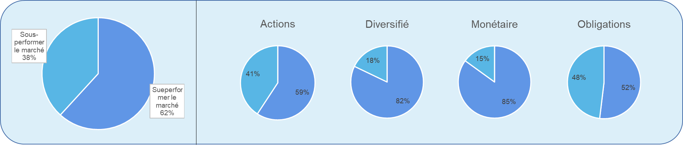
Rentabilité
Les fonds ISR labellisés ont une performance globalement comparable à celle du marché :
62% des fonds surperforment le marché. Toutes les classes d'actifs ont une meilleure
performance par rapport au marché, surtout les fonds monétaires.

Slide 21
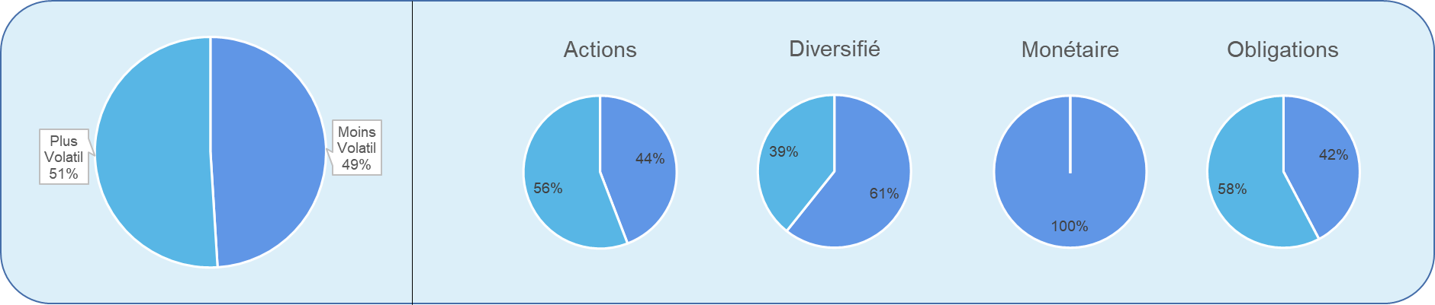
Volatilité
Les fonds ISR labellisés ont une volatilité globalement comparable à celle du marché :
Globalement 49% des fonds sont moins volatiles que le marché. Tous les fonds monétaires sont
moins volatiles que le marché.

Slide 22
L’étude 2020
Méthodologie de l’étude du FIR : La recherche a été menée entre mai et juillet 2020. La base de données de l’étude a été constituée à partir d’informations tirées de bases existantes : celle qui a été constituée pour la promotion du label ISR, celles d’Euronext et de Morningstar ainsi que d’informations publiques des sociétés des gestion.
L’auteur : Hongxin Chen étudiant du MScT ECOSEM « Master of Science and Technology Ecotechnologies for Sustainability and Environment Management » de l’École Polytechnique, est titulaire d’un bachelor en ingénierie et génie de l’environnement de la South China University of Technology.
L’étude a été menée sous la tutelle de Nicolas Mottis, professeur à l‘École Polytechnique et administrateur du FIR, et de Grégoire Cousté, délégué général du FIR
Contact : FIR – 47 rue Berger 75001 Paris – Tél : + 33 (0)1 40 36 61 58 – contact@frenchsif.org

